Slide 1

Cinque messaggi molto attuali per la gestione del paziente con ipertensione polmonare
Francesca Luisi
U.O. Pneumologia Ospedale San Giuseppe Multimedica - Milano

Slide 2
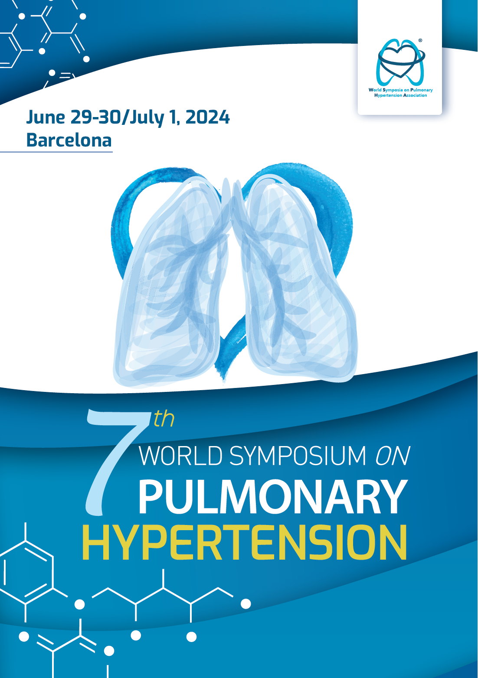
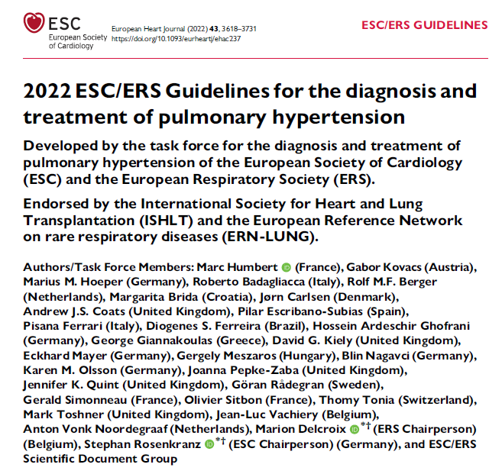

Slide 3
Nuovi parametri emodinamici
Genetica
Follow-up
Gestione paziente pluricomorbido/anziano
Nuove terapie

Slide 4
Nuovi parametri emodinamici
Genetica
Follow-up
Gestione paziente pluricomorbido/anziano
Nuove terapie

Slide 5
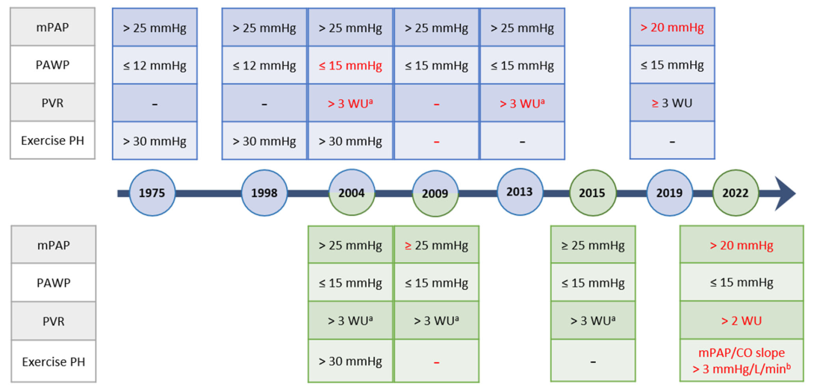
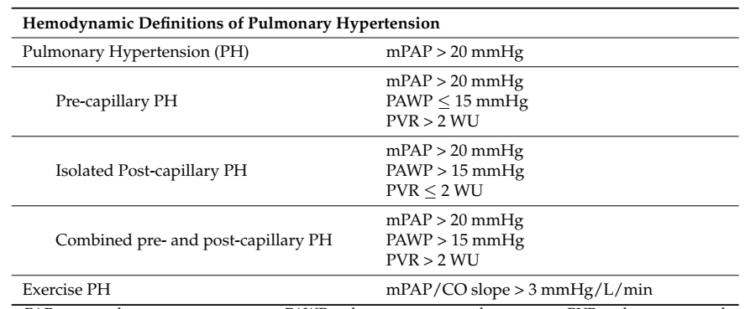
Kularatne M et al. J. Cardiovasc. Dev. Dis. 2024, 11, 78

Slide 6
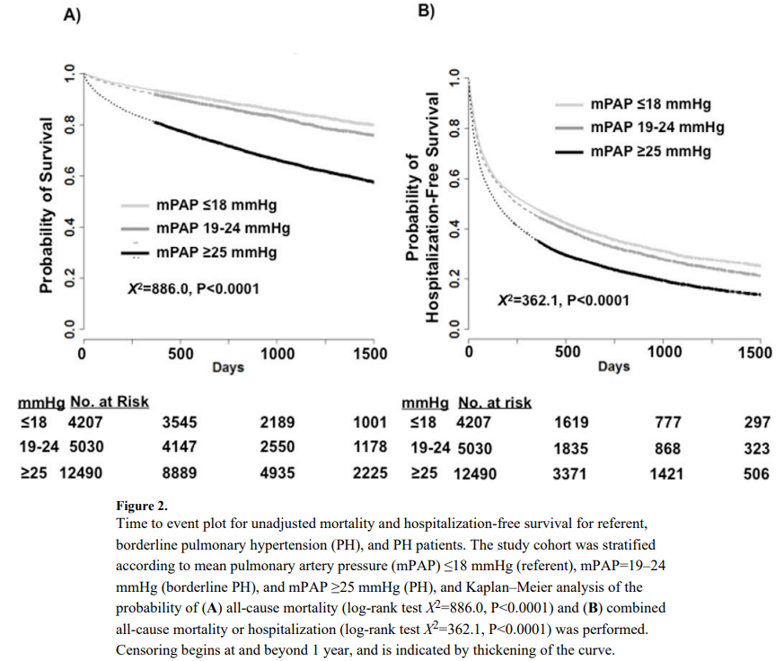
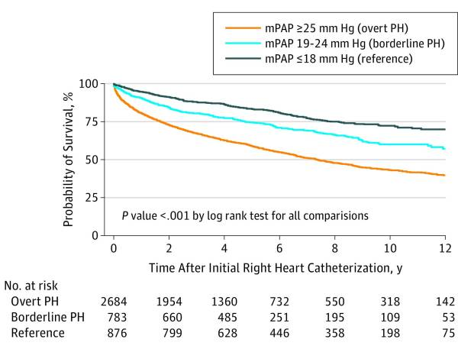
Metanalisi che ha revisionato i dati emodinamici di 1187 individui sani: mPAP 14.0 ± 3.3 mmHg, media del limite superiore di 20.6 mmHg (Kovacs, G. et al. Eur. Respir. J. 2009)
Dati prognostici negativi in pazienti con mPAP < 25 mmHg affetti da IPF, BPCO, sclerosi sistemica
Due studi retrospettivi con più di 25.000 pazienti affetti da cardiomiopatia: maggior rischio di morte con mPAP 19-24 mmHg (Maron B.A. et al. Circulation 2016, 133, 1240–1248. Assad T.R. et al. JAMA Cardiol. 2017)

Slide 7
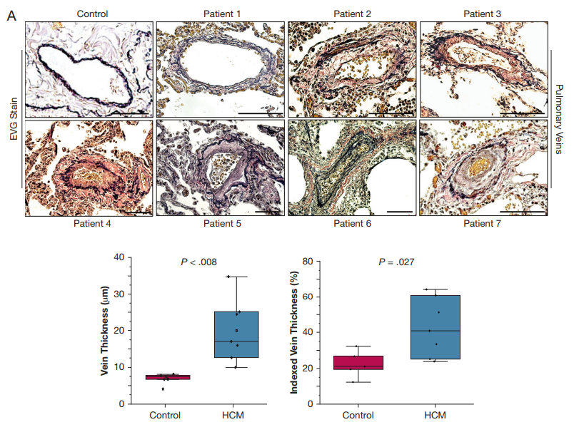
Revisione sistematica della letteratura che ha analizzato dati emodinamici di 1187 soggetti sani: limite superiore di normalità di PVR era di 2 WU in soggetti con molta variabilità di età (Kovacs G. et al. Eur. Respir. J. 2012)
Studio retrospettivo su tutte le cause di mortalità in pz affetti da PH pre e postcapillare: mortalità clinicamente significativa da PVR >2.2 WU (Maron B.A. et al. Lancet Respir. Med. 2020)
Piccolo studio che ha dimostrato per la prima volta in pz con cardiomiopatia ipertrofica e lieve PH la presenza di rimodellamento vascolare polmonare patologico già con PVR di 1.8-2 WU (Maron, B.A. et al. Chest 2023)

Slide 8
Notes:
Recentemente, invece, sono stati pubblicati dei dati dal registro EVIDENCE-PAH UK che ha raccolto i dati dei pazienti sottoposti a cateterismo cardiaco destro dal 2009 al 2017 nei 7 centri UK che si occupano di ipertensione arteriosa polmonare (IAP). Dei 2929 cateterismi, il 43% aveva una PAPm tra 21 e 24 che dimostra un notevole impatto sulle nuove diagnosi. Inoltre, la presenza di PVR tra 2 e 3 definiva un gruppo conmortalita statisticamente inferiore al gruppo con PVR >3 (

Slide 9
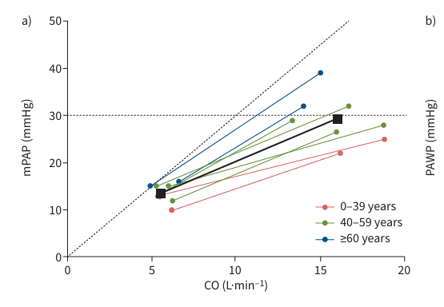
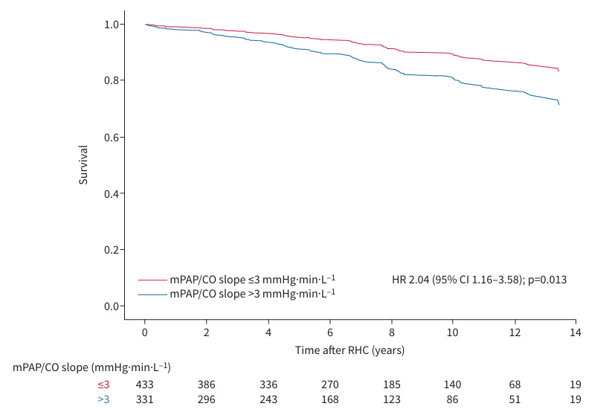
Nei soggetti sani studi emodinamici hanno documentato un significativo aumento di mPAP e PAWP, con una lieve riduzione delle PVR, dovuto al reclutamento e alla distensibilità della struttura vascolare polmonare
Il rapporto mPAP/CO ha un robusto valore predittivo nei pz con valori emodinamici normali o con lieve PH (Douschan P et al. AM J Respir Crit Care Med 2022)
Il valore del rapporto mPAP/CO dipende fortemente dall’età, ma un rapporto > 3 mmHg/L/min è un valore anormale anche nei pz più anziani ed è associato ad una scarsa sopravvivenza (Zeder K et al. Eur Respir J 2022)
Un recente studio multicentrico ha confermato che il rapporto mPAP/CO ha un elevato valore prognostico indipendentemente dai dati emodinamici a riposo e che valori di mPAP/CO>3 mmHg/L/min hanno una prognosi significativamente inferiore rispetto a valori di mPAP/CO ⩽3 mmHg/L/min (Kovacs G. Eur Respir J 2024)

Slide 10
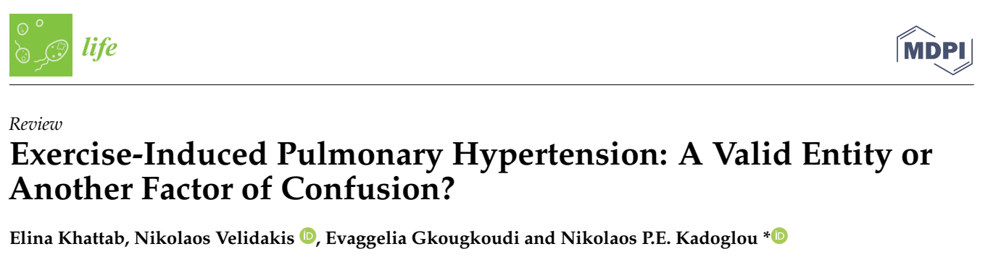
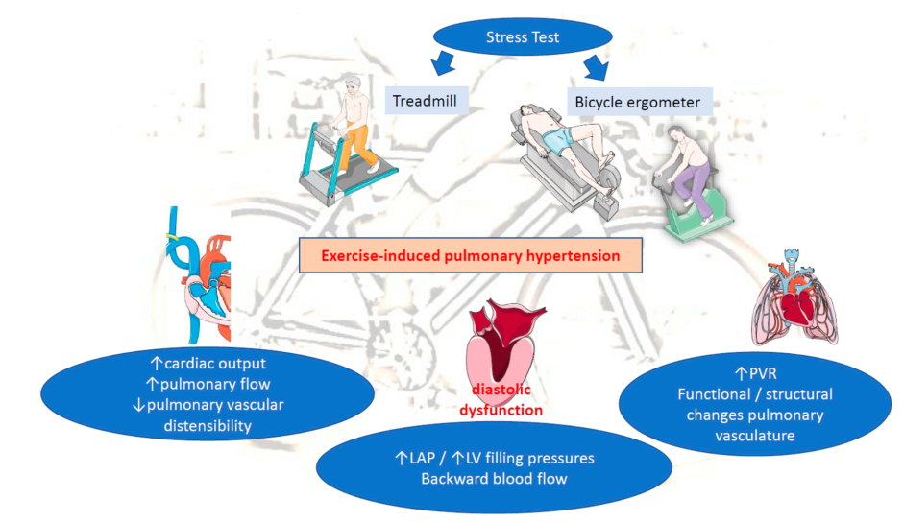
Numerosi fattori confondenti: età, tipo di esercizio, commorbidità cardiologiche e pneumologiche sottostanti
- durante il massimo esercizio le PAP tendono ad essere più alte sul treadmill rispetto al cicloergometro
- La mPAP e l’output cardiaco tendono a ridursi e la FC ad aumentare in piedi rispetto alla posizione supina
- La posizione supina o semisupina è più sensibile poiché il ritorno venoso è massimizzato
- In posizione eretta vi sono di più artefatti per movimento del catetere
Non facilmente riproducibile
Complicanze
Standardizzazione della metadica

Slide 11

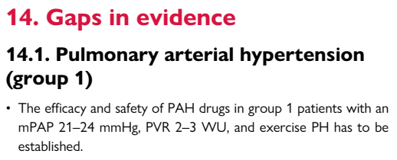
QUALE IMPATTO SULLA CLINICA?
I pazienti che soddisfano i nuovi criteri diagnostici ma non quelli per il trattamento dovrebbero essere seguiti regolarmente, dato il rischio di progressione verso un’ipertensione polmonare che possa giustificare la terapia, in particolare nei gruppi ad alto rischio → come monitorare questi pazienti?
L’utilizzo di una terapia aggressiva nelle fasi iniziale di malattia porrebbe prevenire il rimodellamento vascolare e la progressione della malattia con conseguente impatto su morbidità e mortalità → necessari altri studi
Impatto su trials futuri → differenti trattamenti per questi pazienti?

Slide 12
Nuovi parametri emodinamici
Genetica
Follow-up
Gestione paziente pluricomorbido/anziano
Nuove terapie

Slide 13
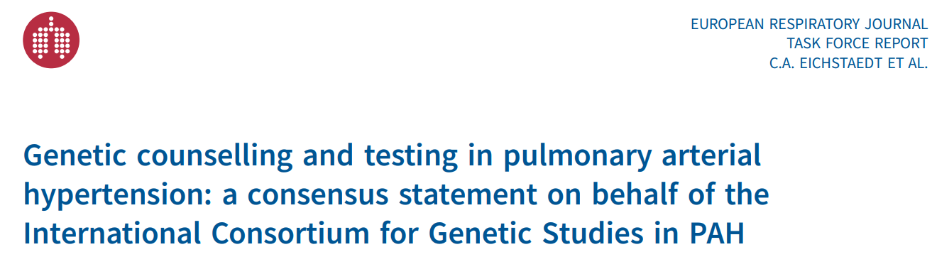


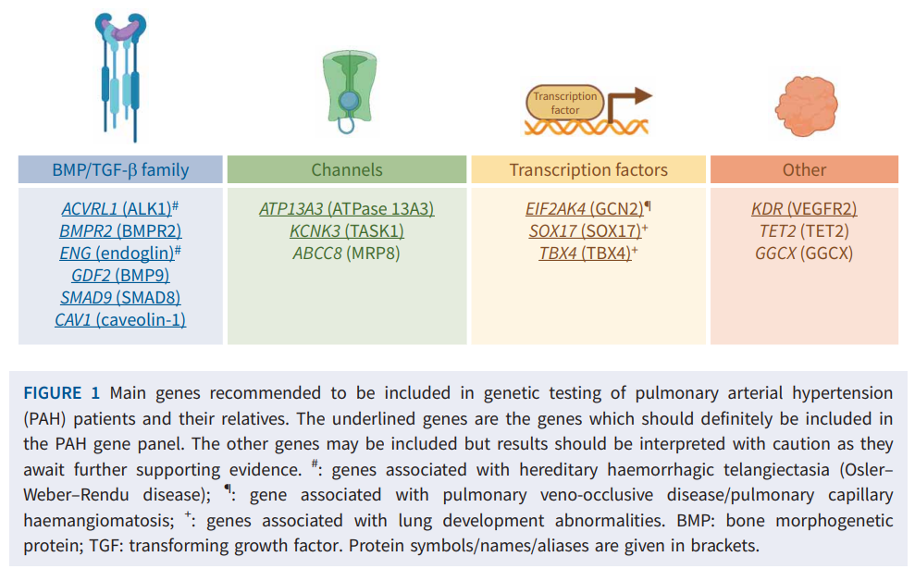

Slide 14
Informazioni su fenotipo clinico e outcomes:
- BMPR2, ACVRL1 e EIF2AK4: età inferiore alla diagnosi
- BMPR2: impegno emodinamico più severo e prognosi peggiore (Evans JD.Lancet Respir Med 2016)
meno probabilità di rispondere a test di vasodilatazione (Sztrynf B. Am J Respir Crit Care 2008)
funzione del Vdx più severamente compromessa (Van der Bruggen CE. Circulation 2016)
nei polmoni espiantati maggior danno vascolare (Ghigna MR. Eur Respir J 2016)
- ACVRL1: anche se esordio con danno emodinamico meno severo, progressione molto rapida
(Girerd B. Am J Respir Crit Care Med 2010)
- mutazione biallelica di EIF2AK4: correlazione con PVOD/PCH
risposta alla terapia molto rara
avvio precoce a trapianto (Montani D. Lancet Respir Med 2017)
Identificare predittori per l’outcome in pazienti asintomatici portatori di mutazioni:
- Uno screening sistematico di pz con PAH e mutazione del BMPR2 ha dimostrato che i portatori asintomatici di mutazioni del BMPR2 hanno un rischio significativo di sviluppare PAH dello 0.99% per anno negli uomini e del 3.5% per anno nelle donne (Montani D. Eur Respir J 2021)
- causa la severità della patologia e il possibile impatto sull’aborto, lo screening è raccomandato per la possibile diagnosi prenatale o preimpianto

Slide 15
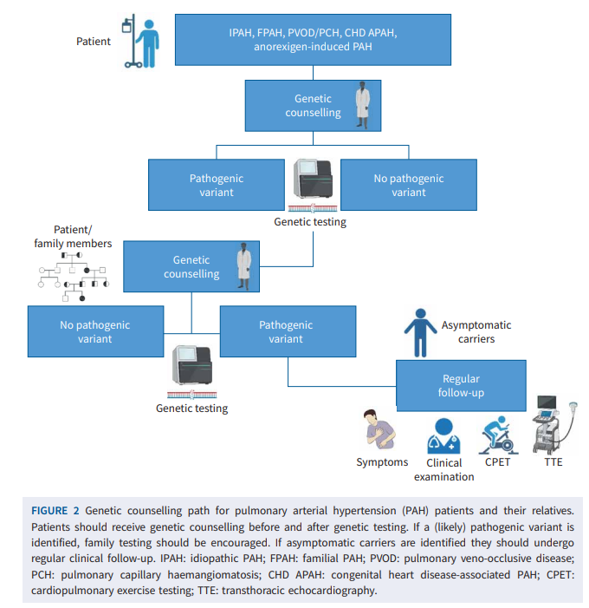
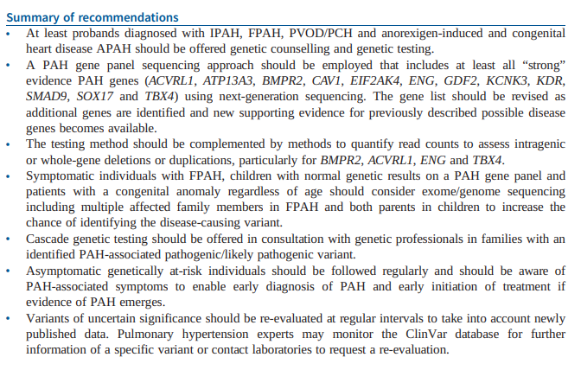

Slide 16
Nuovi parametri emodinamici
Genetica
Follow-up
Gestione paziente pluricomorbido/anziano
Nuove terapie

Slide 17

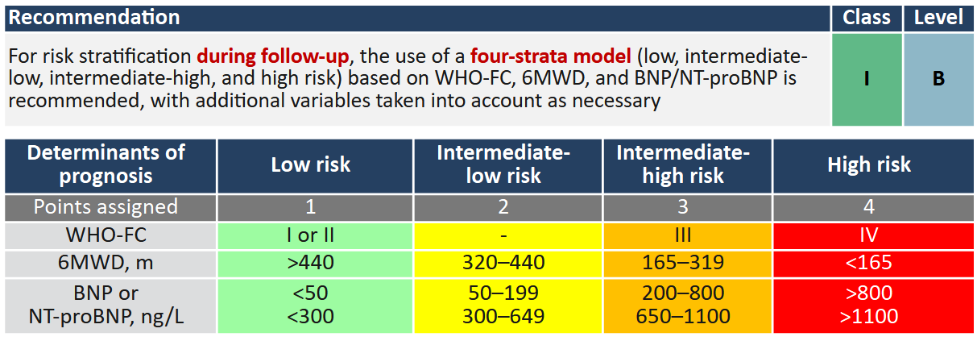
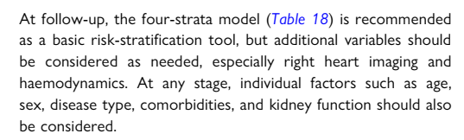
Humbert M et al. Eur Respir J 2022; in press: 2200879; Humbert M, et al. Eur Heart J 2022; 43: 3618-3731.
Humbert M et al. Eur Respir J 2022; in press: 2200879; Humbert M, et al. Eur Heart J 2022; 43: 3618-3731.
Humbert M et al. Eur Respir J 2022; in press: 2200879; Humbert M, et al. Eur Heart J 2022; 43: 3618-3731.

Slide 18
Nuovi parametri emodinamici
Genetica
Follow-up
Gestione paziente pluricomorbido/anziano
Nuove terapie

Slide 19
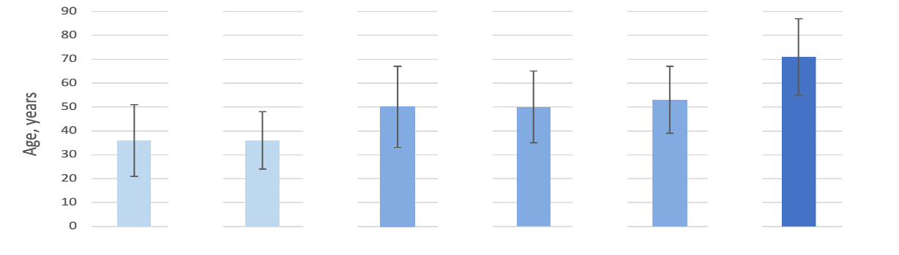
36 years
36 years
50 years
50 years
53 years
70 years
US NIH
1981-1987
China
1999-2007
UK/Ireland
2001-2012
France
2002-2006
US REVEAL
2006-2010
COMPERA
2007-2013
> 60 anni 54%
> 70 anni 30%
French registry, data not published

Slide 20
Sottoanalisi di 841 pz affetti da PAH idiopatica basata su:
- età
- sesso
- DLCO (<45%)
- tabagismo
- commorbidità cardiovascolari
Hoeper MM. J Heart Lung Transplant 2020

Slide 21





Cluster 1
Cluster 3
Cluster 2
Sottoanalisi di 841 pz affetti da PAH idiopatica basata su:
- età
- sesso
- DLCO (<45%)
- tabagismo
- commorbidità cardiovascolari
Età media 45 aa
Donne (76%)
No commorbidità
DLCO > 45%
Età media 72 aa
Uomini (78%)
Fumatori (79%)
Commorbidità CV
DLCO <45% (53%)
Età media 75 aa
Donne (98%)
Commorbidità CV
DLCO <45% (34%)
Età media 72 aa
Uomini (78%)
Commorbidità CV
DLCO <45% (53%)
Hoeper MM. J Heart Lung Transplant 2020

Slide 22
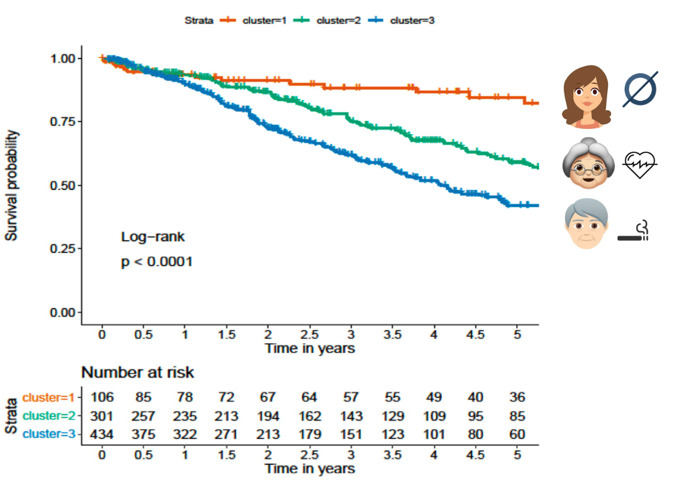
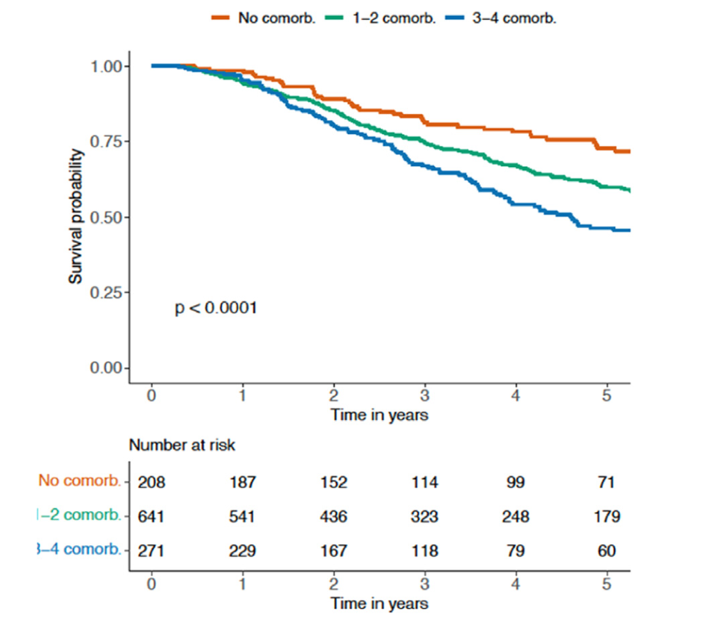
PAH fenotipi
Commorbidità cardiovascolari
0 comorb.
1-2 comorb.
3-4 comorb.
Hoeper MM, et al. J Heart Lung Transplant 2020
Rosenkranz S, et al. J Heart Lung Transplant 2022
Notes:
Let’s get back to our study

Slide 23
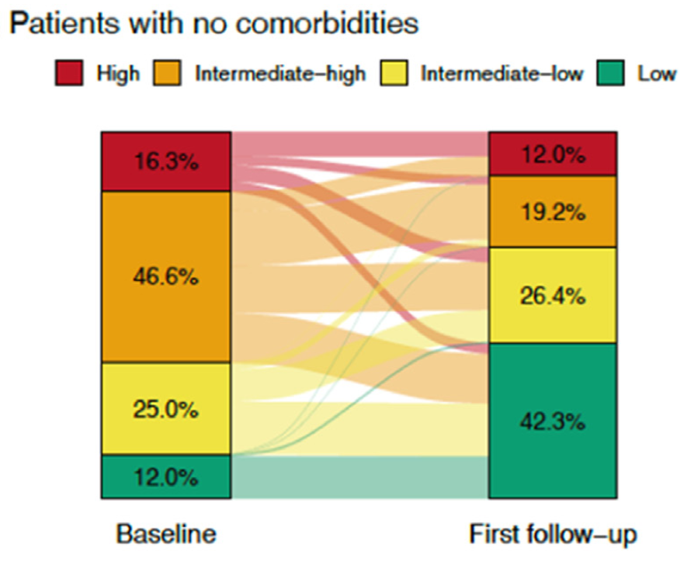
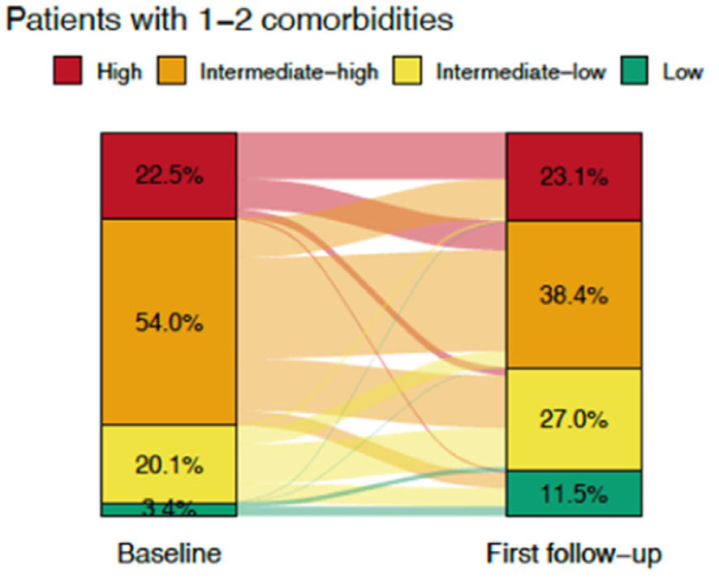
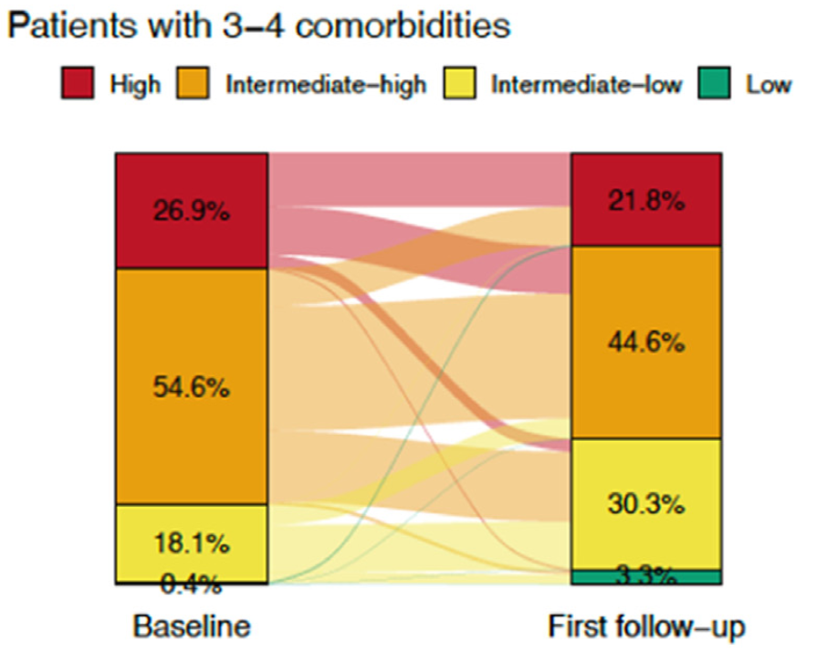
Non commorbidità
1-2 commorbidità
3-4 commorbidità
Rosenkranz S. J Heart Lung Transplant 2022
Notes:
For whom,

Slide 24





Guidelines 2022
Patients with I/H/D-PAH or PAH-CTD
(vasoreactivity testing negative)
Patients without cardiopulmonary comorbidities
Patients with
cardiopulmonary comorbidities
All risk categories
Risk (3 strata)
Low risk / intermediate risk
High risk
Initial
ERA + PDE5i
Initial ERA + PDE5i
+ iv/sc PCA
Initial oral monotherapy with
ERA or PDE5i
Regular follow-up assessment
Risk (4 strata)
Regular follow-up assessment
and individualized therapy
Low risk
Intermediate-low risk
Intermediate-high or High risk
Continue initial therapy
Add PRA
OR
Switch from PDE5i to SGCs
Add IV or SC PCA and/or evaluate for lung transplantation
Humbert M, et al. Eur Heart J 2022
Humbert M, et al. Eur Respir J 2023
Notes:
if we look more closely at the current treatment algorithm
focused first on comorbidity status
risk stratification does not apply to all PAH patients since the treatment strategy will be the same for comorbid patients

Slide 25
Nuovi parametri emodinamici
Genetica
Follow-up
Gestione paziente pluricomorbido/anziano
Nuove terapie

Slide 26
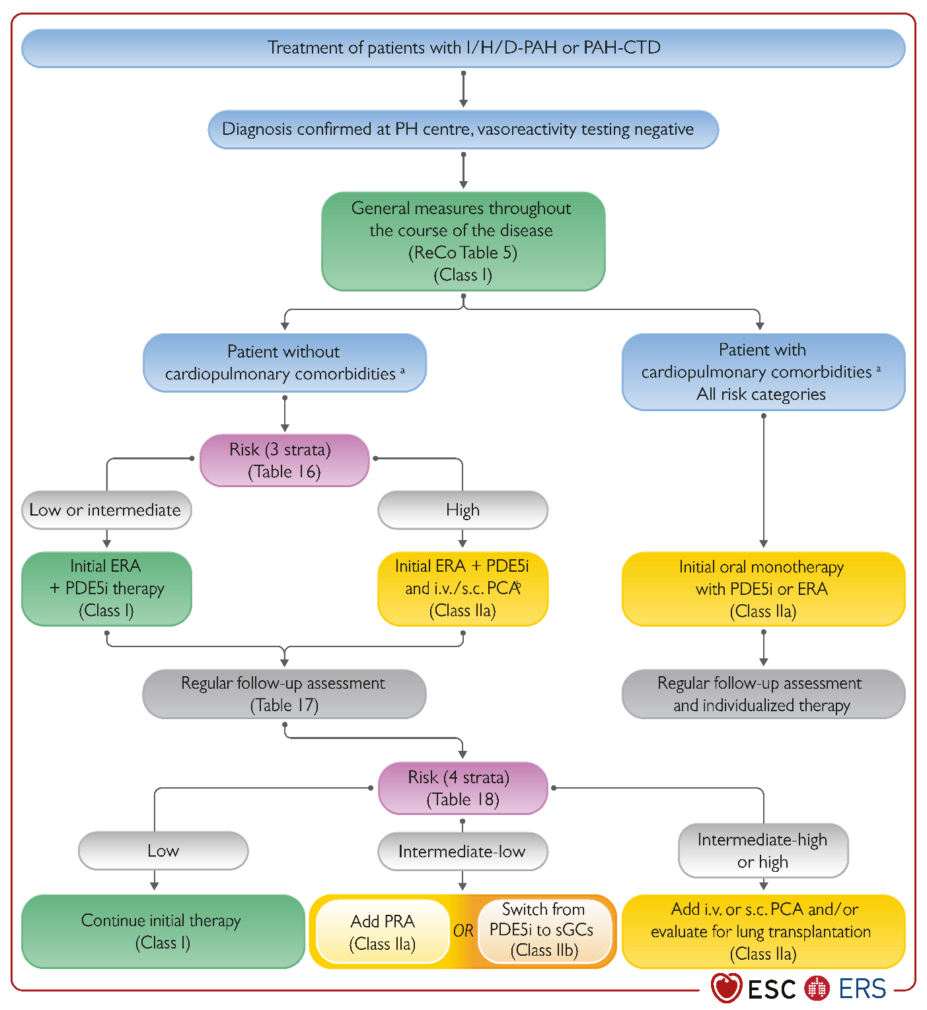
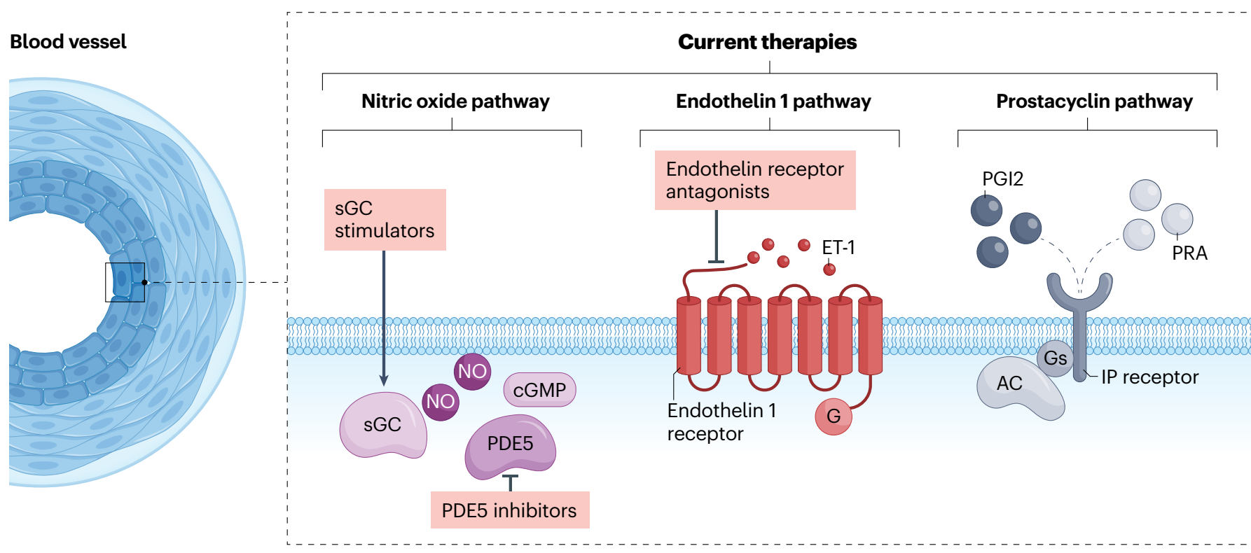

Slide 27
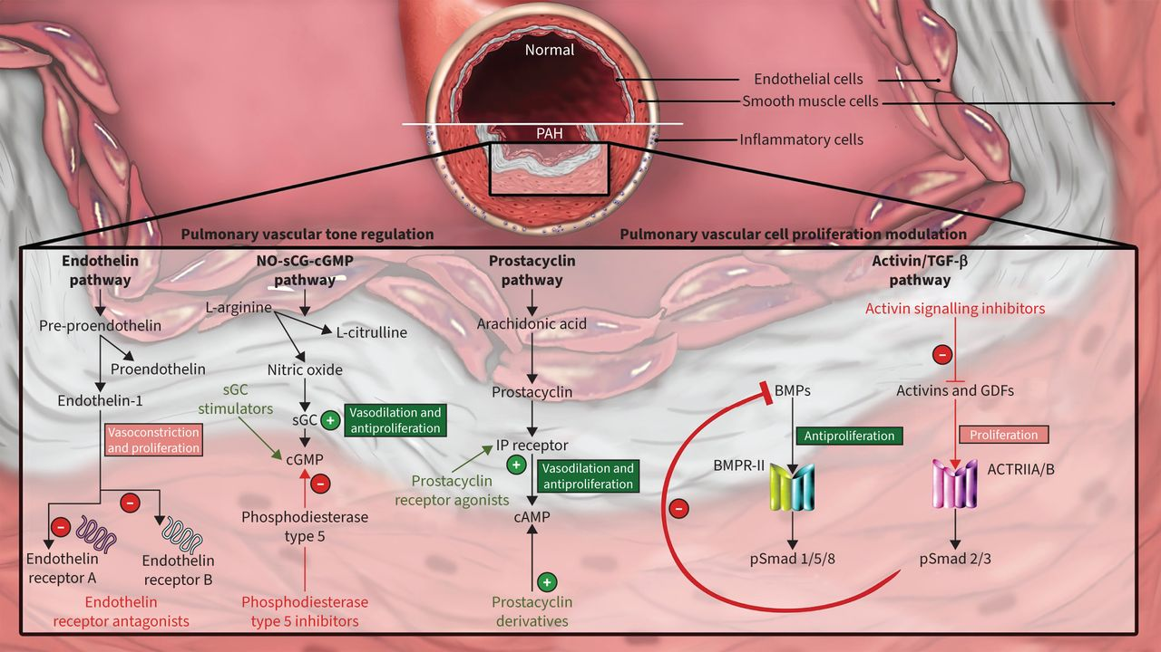
Marc Humbert Eur Respir J 2023

Slide 28
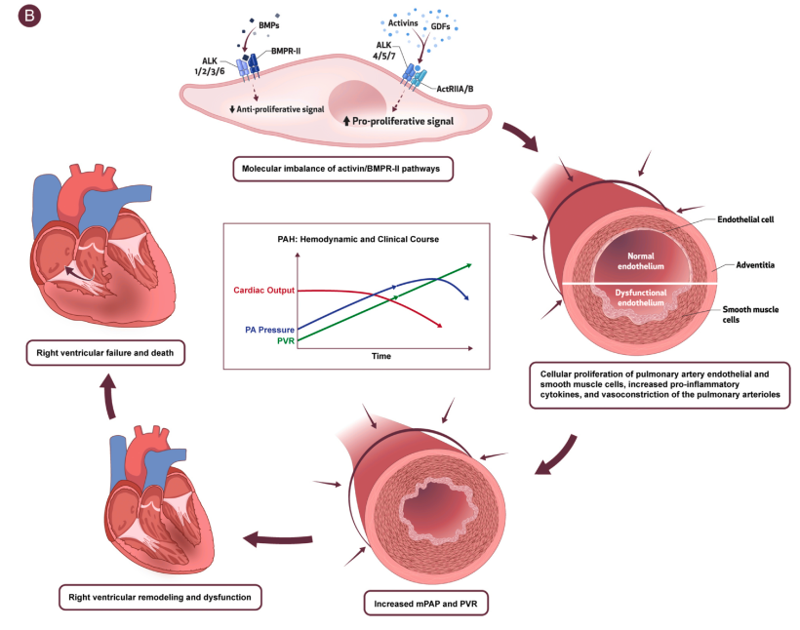
PAH: vasculopatia proliferativa caratterizzata da proliferazione cellulare che si verifica a tutti i livelli della parete vascolare, incluse le cellule endoteliali, le celluIe muscolari lisce, i miofibroblasti, i fibroblasti dell’avventizia; vasocostrizione; microtrombosi.
Uno dei meccanismi a livello molecolare che determina la proliferazione cellulare è la downregolazione dei fattori di crescita, inclusa la superfamiglia del transforming growth factor-β (TGF-β)

Slide 29
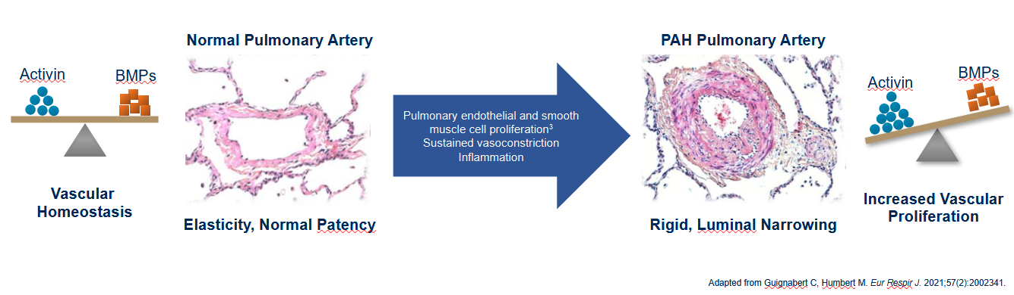
L’alterazione genetica prevalente nelle forme ereditarie di PAH si verifica nel gene che codifica per il recettore della proteina morfogenetica ossea di tipo 2(BMPR2),membro della superfamiglia del TGF-β
In particolare vi è una downregolazione della via del BMPR2 che determina una sovraregolazione della via dell’activina regolata da ActRIIA
Patogenesi PAH: sbilanciamento tra attività anti-proliferativa (mediata da BMPR2) e attività pro-proliferativa (mediata da ActRIIA) → iperproliferazione delle pareti vascolari

Slide 30
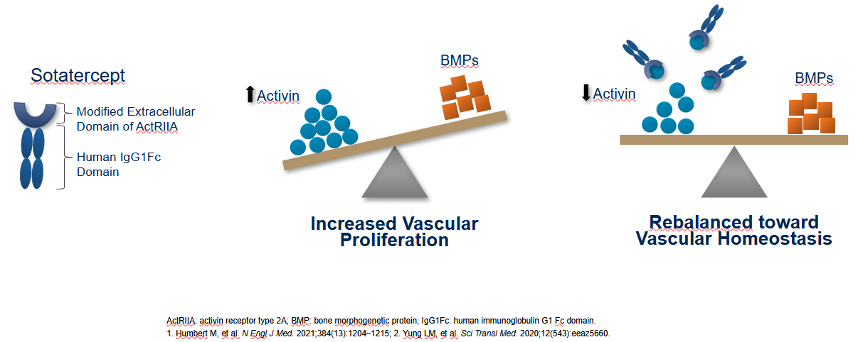
SOTATERCEPT:
- costituito da una proteina di fusione ricombinante
- agisce come trappola del ligando per membri della superfamiglia dei TGF-β ed elimina l’eccesso di activina A e di altri ligandi, inibendo il segnale di questi
- riequilibria pertanto il segnale pro-proliferativo e anti-proliferativo modulando la proliferazione vascolare
-somministrazione sottocutanea ogni 3 settimane
- dose 0,3 mg/kg basale, incremento fino a 0,7 mg/kg

Slide 31
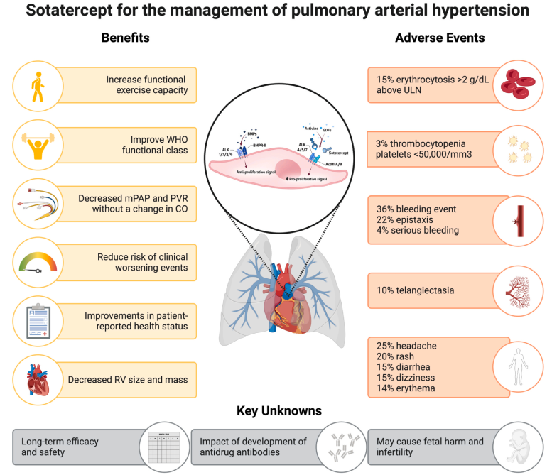
Cascino TM. J Heart Lung Transplant 2025

Slide 32
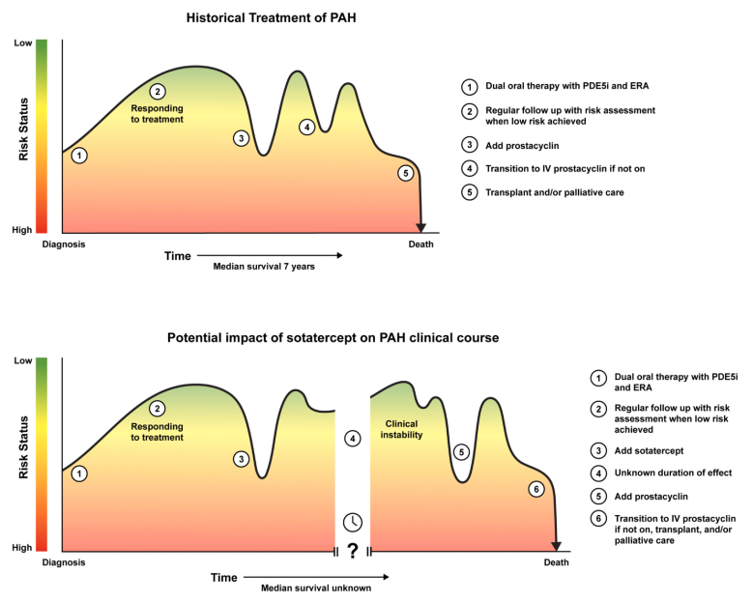
Cascino TM. J Heart Lung Transplant 2025

Slide 33
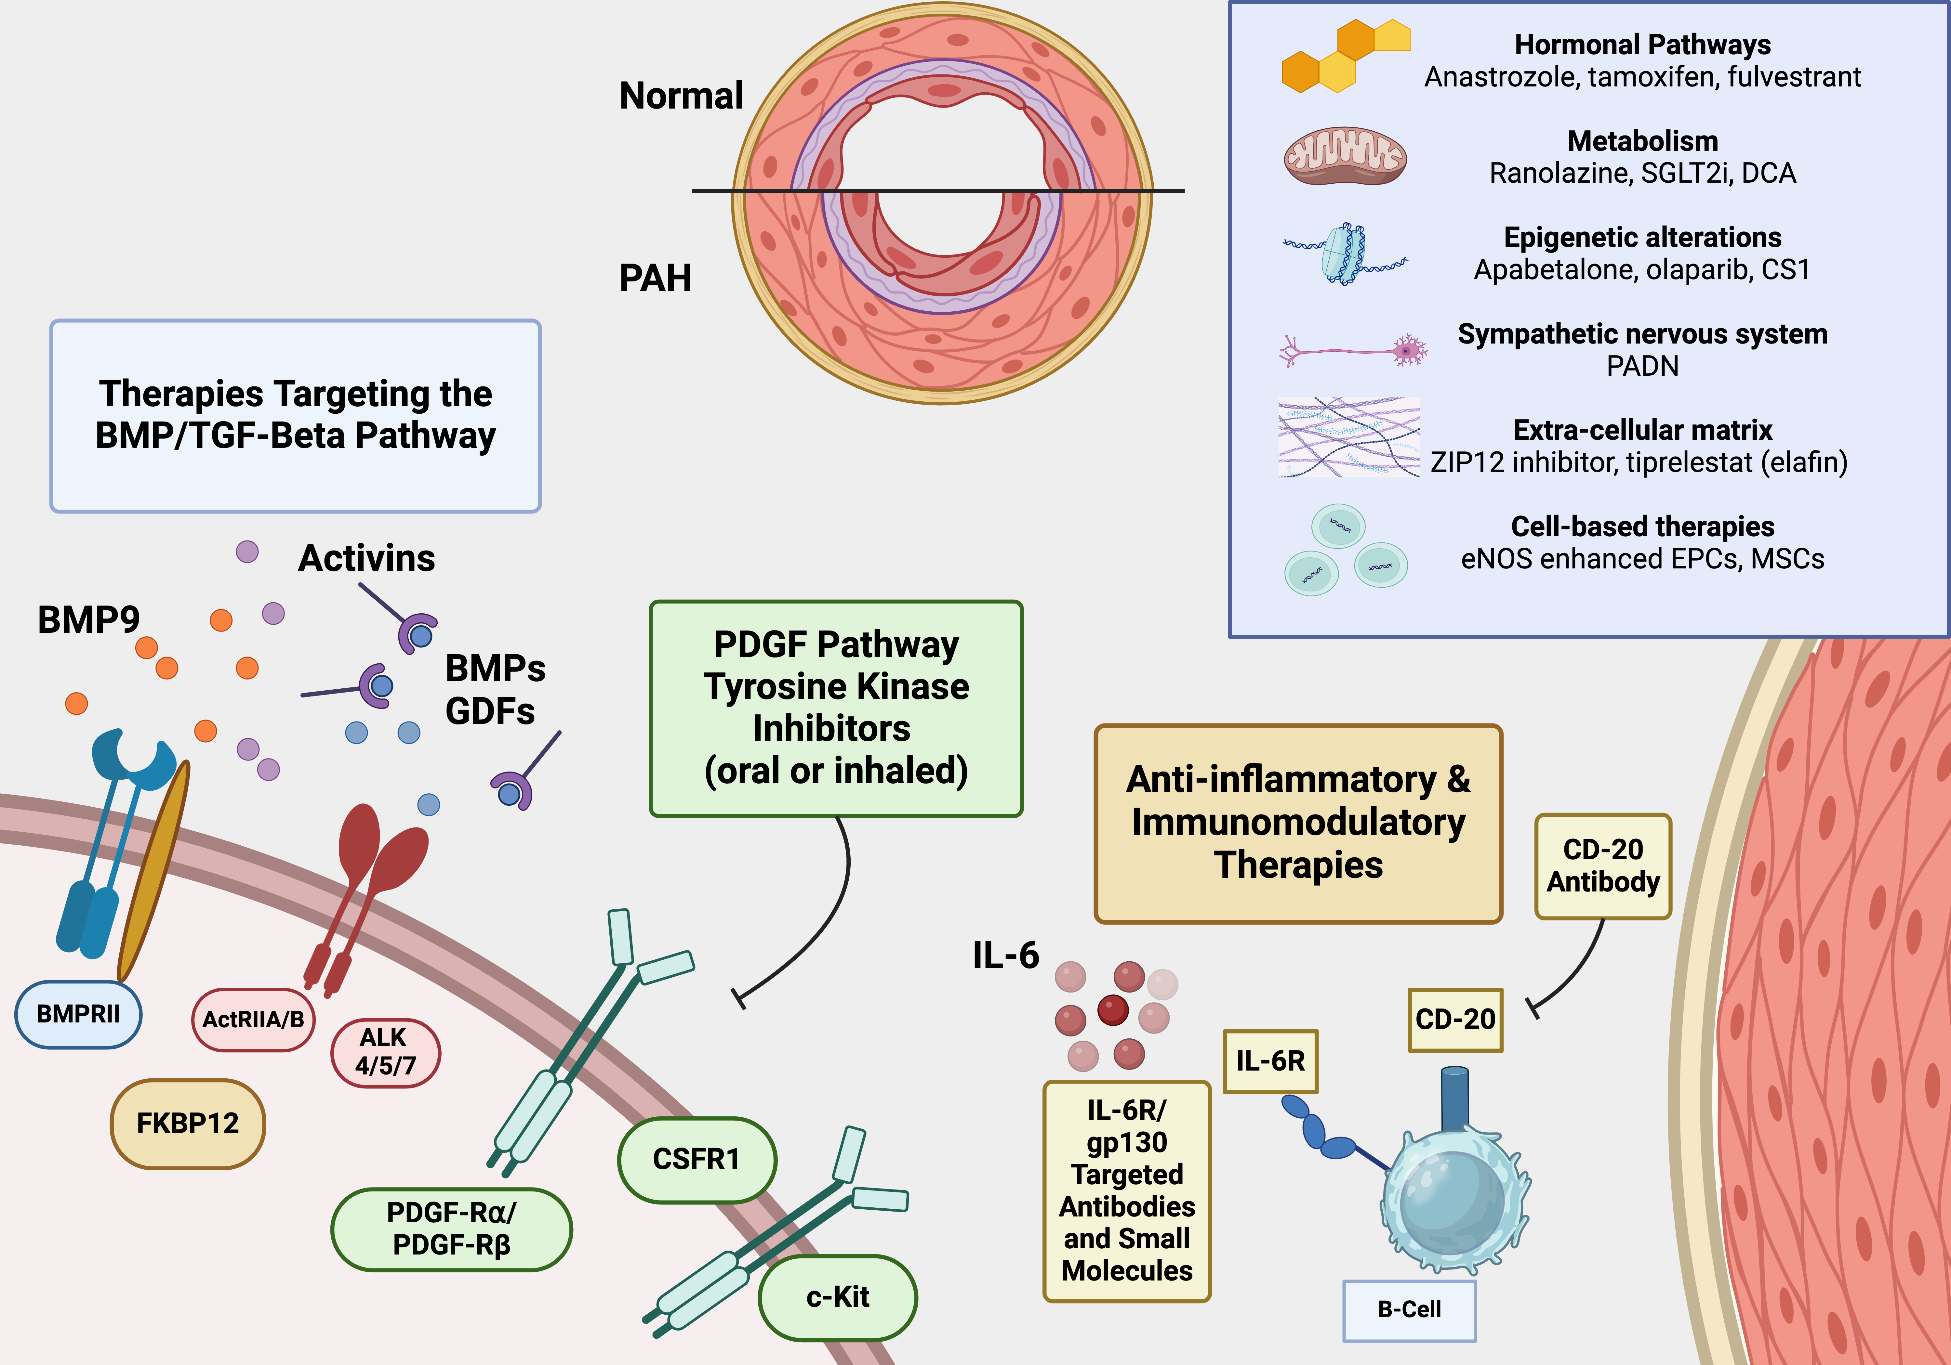
Weatherald. Lancet 2022

